Slide 1
挥发性有机物(VOCs)治理技术
博富特咨询
全面
专业
实用

Slide 2



关于博富特
博富特培训已拥有专业且强大的培训师团队-旗下培训师都拥有丰富的国际大公司生产一线及管理岗位工作经验，接受过系统的培训师培训、训练及能力评估，能够开发并讲授从高层管理到基层安全技术、技能培训等一系列课程。
我们致力于为客户提供高品质且实用性强的培训服务，为企业提供有效且针对性强的定制性培训服务，满足不同行业、不同人群的培训需求。
博富特认为：一个好的培训课程起始于一个好的设计,课程设计注重培训目的、培训对象、逻辑关系、各章节具体产出和培训方法应用等关键问题。

Slide 3
主要内容
1
VOCs污染现状
2
VOCs典型治理技术
3
典型行业VOCs治理技术
4
5

Slide 4


（一）VOCs污染现状
挥发性有机化合物
Volatile Organic Compounds ，简称VOCs
室温下（25℃）
饱和蒸气压超过133.32Pa
气态分子形态逸散到空气中
有机化合物
根据沸点
VOCs
常压下
沸点低于250℃
有机化合物
根据饱和蒸气压
烷烃、芳香烃类、烯烃类、卤烃类、酯类、醛类、酮类和其它化合物等8类。
总挥发性有机物（TVOCs）、极易挥发性有机物（VVOC）、挥发性有机物（VOC）、半挥发性有机物（SVOC）

Slide 5
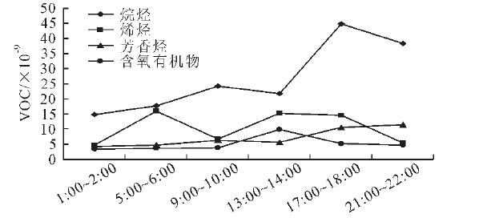
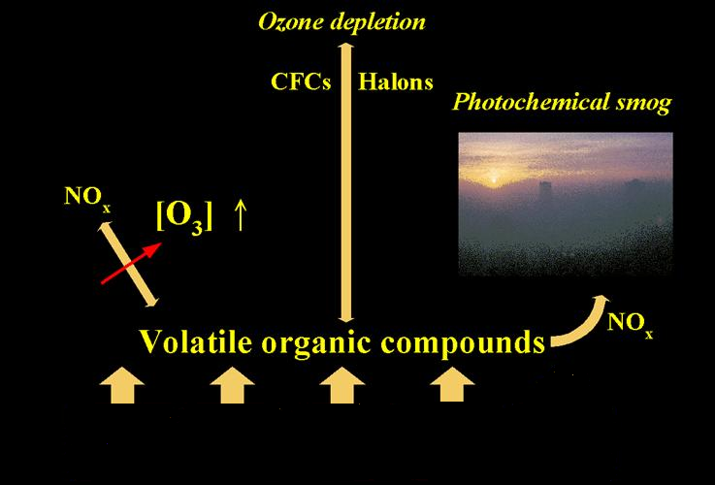
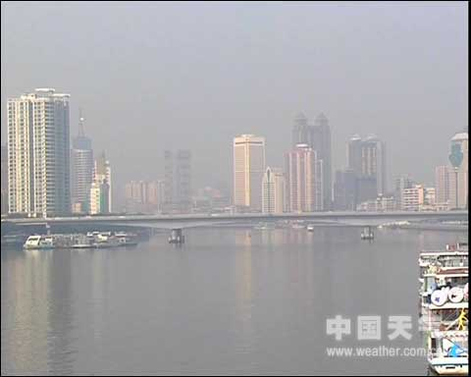
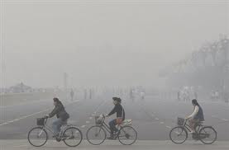
VOCs的环境危害性
导致复合型污染；
诱发灰霾；
产生光化学烟雾；
污染室内空气；
影响动植物生长。
广州市灰霾天气现状一角
甲苯最高值为2509.17μg/m³，超标约11.5倍
TVOC最高值为6032.88μg/m³，超标约9倍
深圳室内甲苯、二甲苯超标率分别为48.15％和25.93%；
广州这两项污染物的超标率分别为20.69％和13.79％
广州日VOCs浓度变化情况
光化学烟雾

Slide 6
对人体的毒害作用
呼吸系统
皮肤、眼睛
嗅觉、呼吸道、肺部
几乎全部VOCs；恶臭类，有机硫化物，含氯有机化合物，含氮有机化合物等
刺激性
醛类最为突出；有机硫化物，含氯有机化合物，含氮有机化合物等
VOCs
血液、神经系统、 肝肾脏
“三致”作用
白血病，肝、肾功能衰竭
杀虫剂、除草剂
醛类，烯，烷烃，苯系物，含氯有机化合物，有机卤化物等
致癌、致畸、致突变
苯系物最为突出，烯，含氯有机化合物，含氮有机化合物等

Slide 7
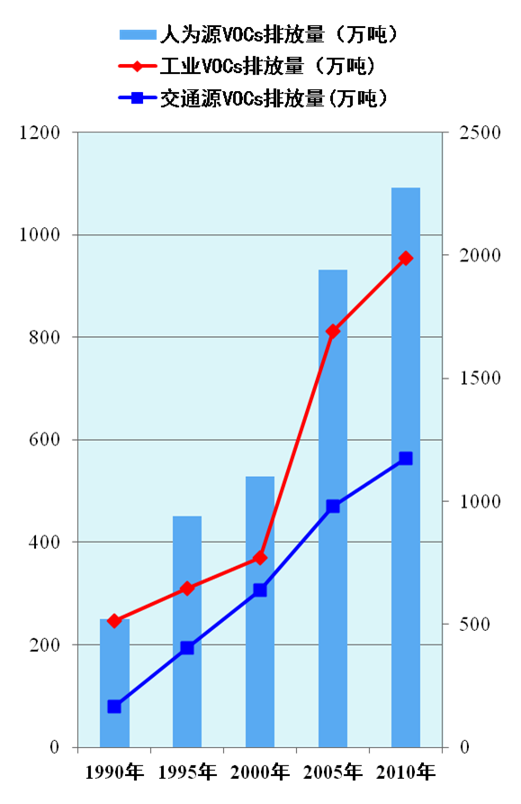
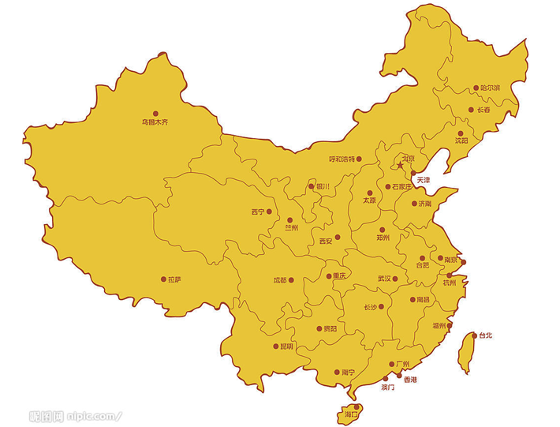
VOCs污染排放负荷大
2012年我国VOCs排放总量惊人，工业源排放量约为2088.7万吨
1990-2012年，我国VOCs排放量逐年增长，工业源VOCs排放量增幅大。
重点区域VOCs污染排放高度集中
乌鲁木齐
辽中
京津冀
甘肃
兰白
晋北
山东
半岛
关中
成渝
武汉
长三角
长株潭
海西
珠三角
1990-2010年VOCs排放量

Slide 8
（二）常用VOCs治理技术
VOCs治理技术
回收利用技术
销毁技术
冷凝法
吸收法
吸附法
膜分离法
热力焚烧法
催化燃烧法
生物降解法
光催化降解法
等离子体技术
传统技术
新型技术
组合技术
沸石转轮+热力焚烧燃烧
沸石浓缩转轮+蓄热式燃烧
洗涤+高级氧化
滤筒除尘器+蓄热式燃烧技术
. . . . . .

Slide 9
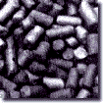
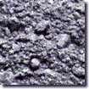
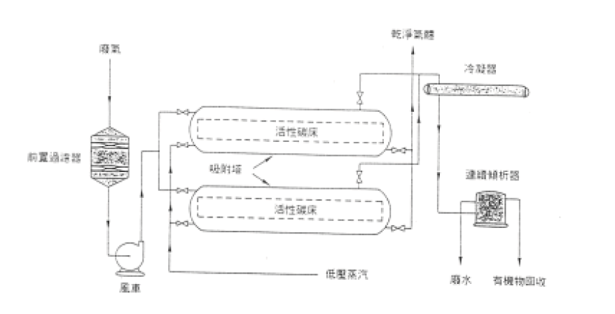
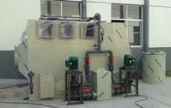
吸附技术
原理
利用吸附剂与污染物质(VOCs)进行物理结合
或化学反应并将污染成份去除
典行工艺
废气
干净气体
冷凝器
吸附塔
活性碳床
活性碳床
风机
低压蒸汽
废水
VOC回收
适用范围
适用于：中低浓度的VOCs的净化
优点：去除效率高，易于自动化控制
缺点：不适用于高浓度、高温的有机废气， 且吸附材料需定期更换

Slide 10
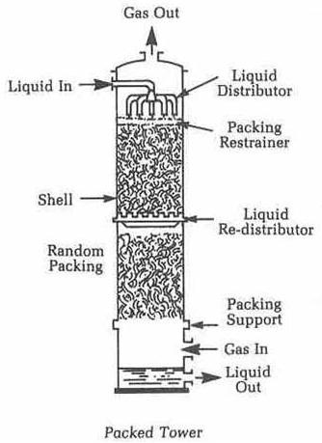
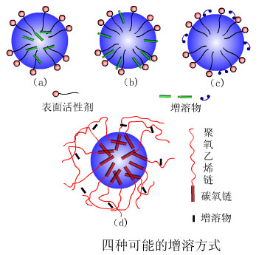
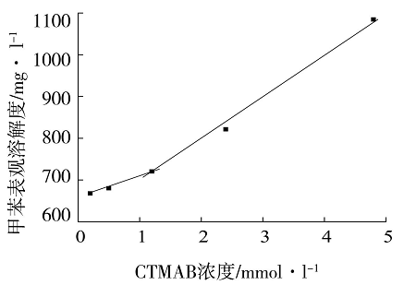
吸收技术
原理
由废气和洗涤液接触将VOCs从废气中移走，之后再用化学药剂将VOCs中和、氧化或其它化学反应破坏。
适用范围
适用于高水溶性VOCs，不适用于低浓度气体。
填充式洗涤塔
技术成熟、可去除气态和颗粒物、投资成本低、占地空间小、传质效率高、对酸性气体高效去除
有后续废水处理问题、颗粒物浓度高、会导致塔堵塞、维护费用高、可能冒白烟
优点
缺点

Slide 11
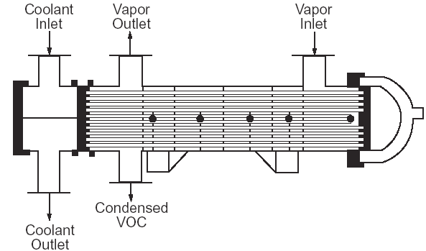
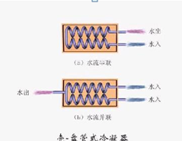
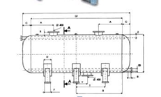

冷凝技术
原理
冷凝将废气降温至VOCs成份之露点以下，使之凝结为液态后加以回收之方法。
适用范围
多用于高浓度、单一组分有回收价值的VOCs的处理。
冷凝法也经常搭配其它控制技术，例如:焚化、吸附、洗涤等作为前处理步骤
处理成本较高，故通常VOCs浓度≥ 5000 ppm ，方才适用冷凝处理，其效率介于50 ～ 85 %之间；浓度≥ 1 %以上时，则回收效率可达90 %以上

Slide 12
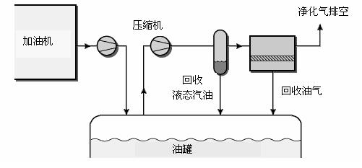
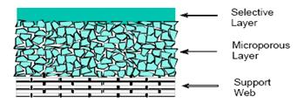
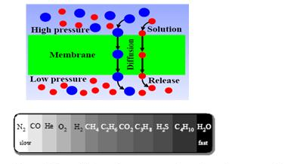
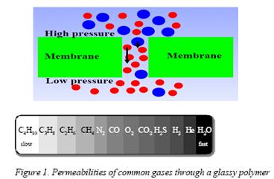
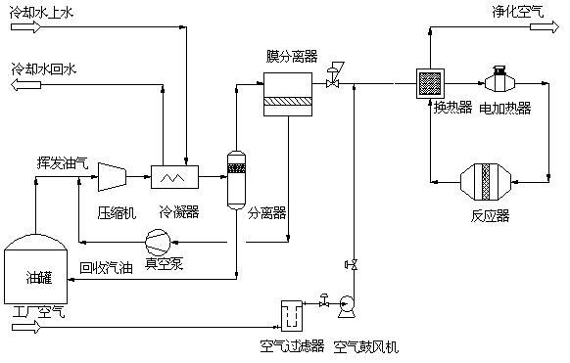
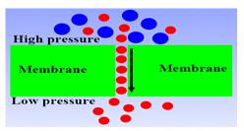
膜分离技术
原理
用人工合成的膜分离VOCs物质。
硅橡胶膜
多孔玻璃态高分子材料
分子筛膜
适用范围
适用于高浓度VOCs，回收效率高于97%
回收组分
高效
可集成其余技术
成本较高
膜污染
膜的稳定性差
通量小
优点
缺点

Slide 13
生物降解技术
原理
利用微生物对废气中的污染物进行消化代谢，将污染物转化为无害的水、二氧化碳及其它无机盐类
生物滤床法
适用范围
以微生物可分解物质为主，污染物为微生物的食物来源，可以生物处理的污染物包括：碳氢氧组成的各类有机物、简单有机硫化物、有机氮化物、硫化氢及氨气等无机类等
生物洗涤塔
  能耗低、费用低
  氧化完全
  能耗低
  能量利用率
  光催化剂失活
  可见光
优点
  缺点

Slide 14
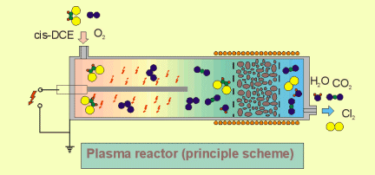
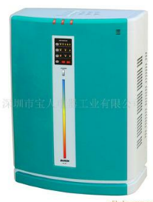
等离子体技术
原理
等离子体场富集大量活性物种，如离子、电子、激发态的原子、分子及自由基等；活性物种将污染物分子离解小分子物质
Energy
Pollutant
活性物种和臭氧，触发催化剂，降低活化能。催化剂选择性地与等离子体 产生的产物再 反应
Active species
Catalyst
H₂O
CO₂
适用范围
适用于低浓度VOCs，室内空气净化
实现VOCs低温去除
适用于低浓度、大风量的VOCs
处理效率高，能耗低
净化并清新空气
特点

Slide 15
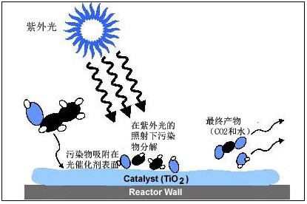
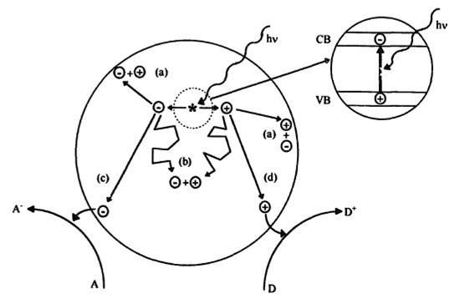
光催化技术
原理
光催化剂纳米粒子在一定波长的光线照射下受激生产电子空穴对，空穴分解催化剂表面吸附的水产生氢氧自由基，电子使其周围的氧还原成活性离子氧，从而具备极强的氧化还原能力，将光催化剂表面的各种污染物摧毁
  条件温和，常温常压
  设备简单、维护方便
  减少甚至无二次污染
  占地面积大
  气候影响大
  工况变化影响大
优点
  缺点

Slide 16
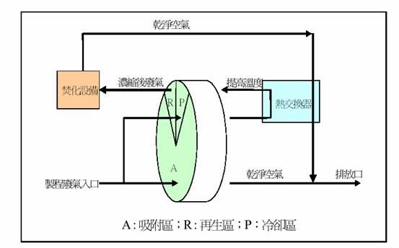
组合技术（一）
组合一
沸石转轮+热力焚烧技术
组合二
沸石转轮+蓄热式燃烧

Slide 17

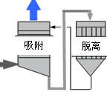
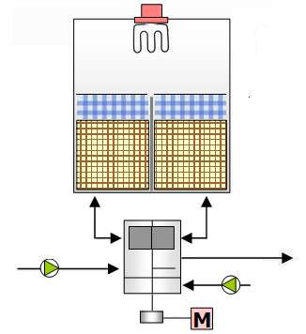
组合技术（二）
组合三：
冷凝+吸附技术
达标排放
废气
组合四：
吸附+蓄热催化燃烧技术
达标排放
废气

Slide 18
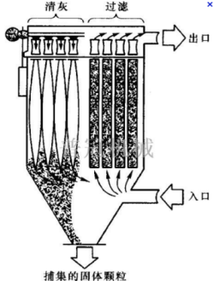

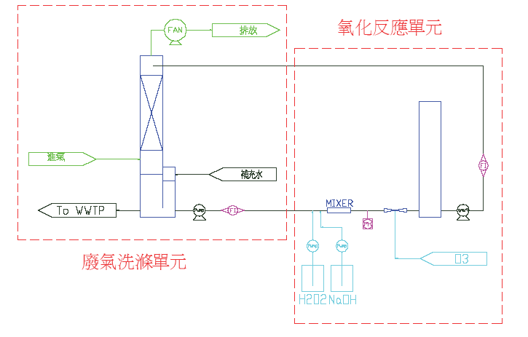
组合技术（三）
组合五
滤筒除尘+蓄热催化燃烧
废气入口
净化后
排气
组合六
吸附+高级氧化

Slide 19
各种VOCs治理技术适用范围比较
应根据废气的浓度、流量、去除效率等选取适用的治理技术

Slide 20
相对费用评估
A热力焚烧/ 热回收
B催化燃烧 / 热回收
C活性碳吸附(不再生)
D活性碳吸附(再生)
E沸石浓缩转轮
F蓄热催化燃烧
G生物法
相对费用
进气有机物浓度(mg碳/ m³)
（以流量10000m³/h为评估标准）
同时考虑设备成本、运行成本、维护成本等

Slide 21
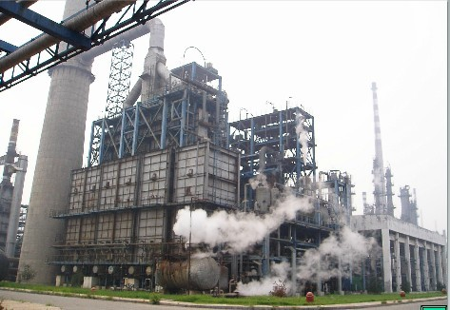
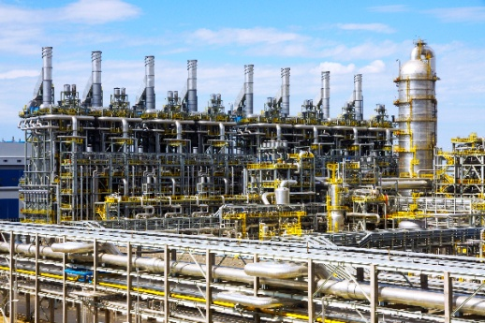
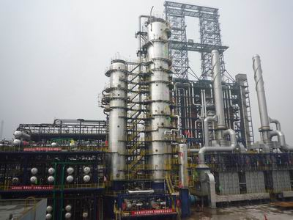
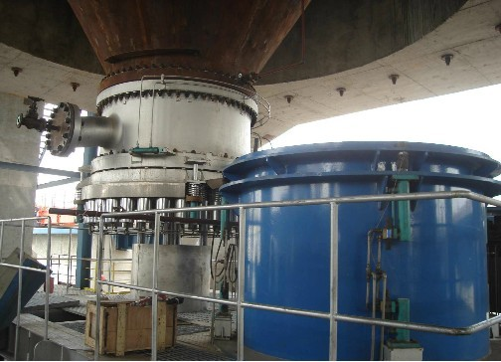

（三）重点行业排放特征及治理技术
石化行业
石化行业VOCs特征
VOCs排放环节
工艺过程 | 排放环节
延迟焦化 | 加热炉、焦炭塔及接触冷却塔
催化裂解 | 管式裂解炉、急冷锅炉
二步法湿纺 | 原料、聚合、纺丝
天然气制合成氨 | 造气、转化工段、尾气、锅炉烟气
… | …
成分复杂（多包含烷烃、烯烃硫醇、硫醚、多环芳烃等）
难处理（传统的吸附、吸收、燃烧等技术难以达到满意的去除效果）
排放量大（2010年，石化行业VOCs排放量全国第一）

Slide 22
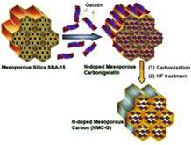
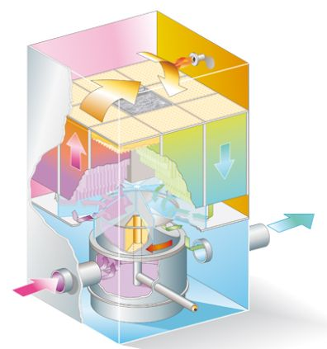
（三）重点行业排放特征及治理技术
石化行业VOCs治理技术
LDAR技术（气体泄漏与检测技术）
研究表明，石化行业 VOCs 排放总量中，管线组件和储罐的泄漏排放约占76%
据EPA评估报道，石化企业实施LDAR技术后VOCs排放量可降低 56%
确定检测设备
定义泄露标准
检测组件泄露状况
进行组件修复
记录并报告数据
储罐等排气的回收
压缩+吸附法
冷凝+吸收法
吸收+冷凝法
恶臭异味的销毁
直接燃烧法
吸附+催化燃烧法
等离子体+催化剂
生物降解法
分子筛吸附
蓄热式催化燃烧

Slide 23
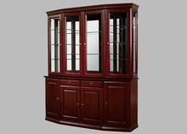
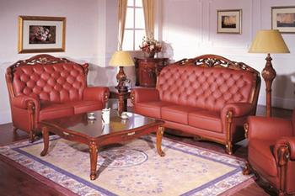
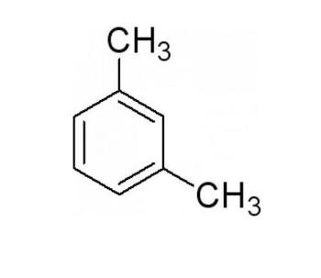
（三）重点行业排放特征及治理技术
家具制造与汽车制造表面涂装行业
家具行业VOCs排放特征
VOCs排放途径
储运过程排放
调漆过程排放
VOCs排放途径
喷涂、干燥过程排放
清洗过程排放
VOCs类别
➢主要是乙酸丁酯、乙苯、间对二甲苯等

Slide 24
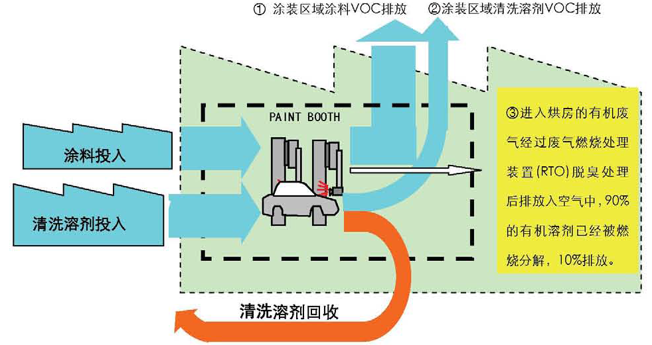
（三）重点行业排放特征及治理技术
汽车制造表面涂装行业VOCs排放特征
在中涂和面漆喷漆过程中，大约80-90%的VOCs是在喷漆室和流平室排放，20-10%的VOCs随车身涂膜在烘干室中排放。
汽车涂装产生的有机废气的特点是：大风量，中低浓度。
汽车涂装VOCs排放及组成示意图

Slide 25
（三）重点行业排放特征及治理技术
适用的VOCs治理技术
1
2
3
实现密闭式作业
采用冷凝、冷冻回收高浓度有机废气
采用干式漆雾捕集装置，排风循环再利用
使用环保型涂料：
高固体分涂料、水性涂料、粉末涂料
提高涂着效率（TE）
沸石转轮+直燃式燃烧
活性炭纤维吸附+催化燃烧
洗涤高级氧化
源头控制
废气收集与回收
末端治理方面

Slide 26
（三）重点行业排放特征及治理技术
包装印刷业
VOCs排放特征
包装印刷业的VOCs排放环节
主要的VOCs污染物
苯系物：苯、甲苯、二甲苯
醇类：甲醇、乙醇、正丙醇、异丙醇、丁醇、丙二醇甲醚、丙二醇乙醚
酯类：乙酸乙酯、乙酸正丙酯、正丙酯、乙酸丁酯
酮类：丙酮、丁酮、甲基异丁基酮等
工艺过程 | VOCs排放环节
原材料存放 | 油墨、溶剂等存放过程
成像 | 显影剂、定色剂等使用过程
制版 | 使用显影剂可能会释放出乙醇
印刷 | 润版液、油墨的使用、加热烘干过程
印后加工 | 粘胶剂的使用；覆膜过程中使用甲苯、天那水等；油性上光材料使用甲苯等稀释剂
清洁过程 | 清洁印版上的油墨、粘胶剂等使用过程添加的有机溶剂
废弃物存放和处置过程 | 废弃油墨、容器的处置过程挥发VOCs

Slide 27
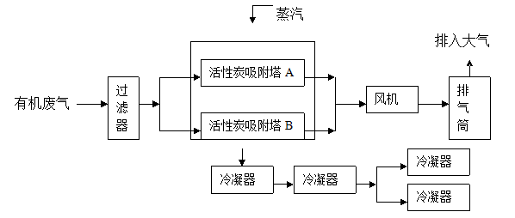
（三）重点行业排放特征及治理技术
可控制技术
吸附回收法
对于包装印刷过程所排放的高浓度(>5000 mg/m³)或具有高回收价值的VOCs，宜采用回收技术（如活性炭吸附）加以循环利用。
活性炭吸附净化处理流程图
优点：可以回收大量溶剂，经济效益好
缺点：吸附回收效率不高，一般在70%左右

Slide 28
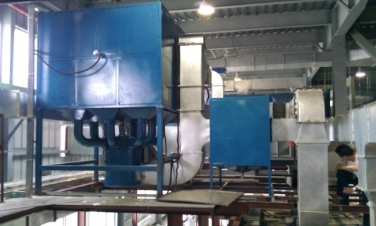
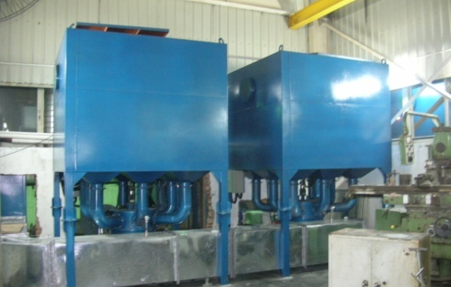
（三）重点行业排放特征及治理技术
蓄热催化燃烧法：
对于中等浓度或低浓度(<1000mg/m³)的VOCs，可采用销毁技术将其降解，如 蓄热催化燃烧技术，去除效率可达99%。
蓄热催化工艺流程图

Slide 29
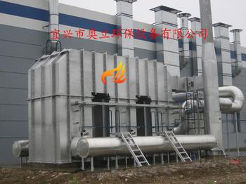
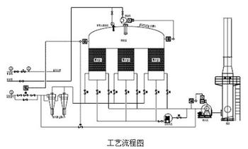
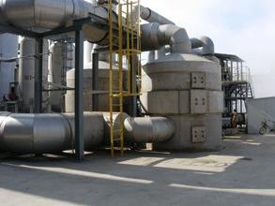
（三）重点行业排放特征及治理技术
蓄热热力焚烧法：
原理是把有机废气加热到760摄氏度以上，使废气中的VOC在氧化 分解成二氧化碳和水，效率高、低运转费用、自动化程度高。

Slide 30




（三）重点行业排放特征及治理技术
合成材料行业
VOCs来源
➢塑料制品助剂的添加和塑料单体的加工过程中挥发VOCs；
➢制革厂涂饰工段的涂饰操作过程排放VOCs；
➢人造革、合成革在表面处理过程中会挥发出VOCs废气。
VOCs类别
主要有卤代烃、氯苯类、芳香烃类、酯类、酰胺类和酮类等

Slide 31
（三）重点行业排放特征及治理技术
可行控制技术介绍
蓄热催化燃烧技术
吸附分离技术
对于排放的高浓度、低风量废气，采用吸附-催化燃烧组合技术处理效果更好
吸附—催化燃烧组合技术工艺流程

Slide 32
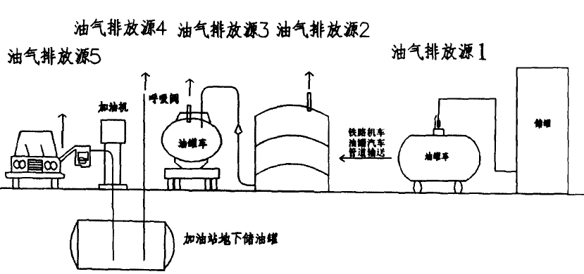
（三）重点行业排放特征及治理技术
油品储运
油品储运过程
水路（油轮）
水路（油轮）
油井
原油
原油
管道
油田原油罐
陆路（火车、汽车）
炼油厂
原油罐
加工出
的石油
倒罐
炼油厂
成品油罐
陆路（火车、汽车）
用户
油罐
中间罐
管道
管道
排放环节
油库储存系统：储油罐的收发油作业、油罐的静置呼吸、铁路罐车(或水运)卸油、油罐汽车装油等环节的油品蒸发损耗
加油站储存系统：油罐汽车向地埋油罐卸油、地埋油罐的呼吸
成品油运输过程：散发油气的重要环节

Slide 33
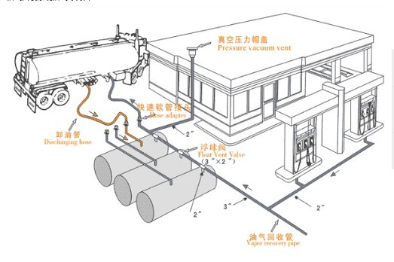
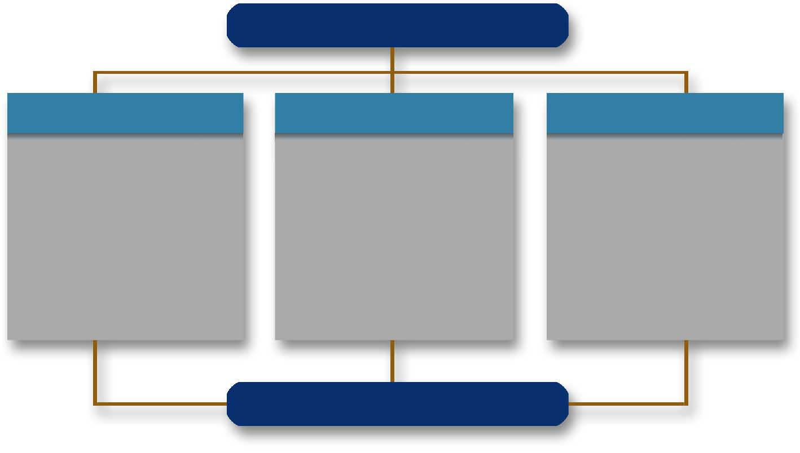

（三）重点行业排放特征及治理技术
储运过程VOCs排放控制
着眼点
储罐
运输
装卸
收发作业
呼吸作用
地下存储
降低温度
集中配送
油气蒸发
跑冒漏
事故排放
强化管理
过程控制
回收利用
集中处理
加油站油气回收系统油气导向图
减少VOCs排放
加油站油气回收
根据国家环保总局《加油站大气污染物排放标准》（GB20952-2007）规定处理装置的油气排放浓度应小于等于25g/m³

Slide 34



（三）重点行业排放特征及治理技术
塑料制品行业
VOCs排放环节
原料准备、塑料的制造、塑料制品的制造过程
VOCs类别
主要为苯系物，烯烃类，醛类，酯类等
可行控制技术
吸附法
吸附-脱附-冷凝回收技术
蓄热催化燃烧技术

Slide 35




（三）重点行业排放特征及治理技术
化学原料药行业
VOCs排放特征
VOCs排放途径
生产过程
➢离心结晶、真空泵出口以及干燥箱排气等
➢溶剂的储存、运输等过程产生的无组织逸散
储运过程
VOCs类别
➢主要是酚类、醛类、苯类以及烷烃、烯烃类等

Slide 36



（三）重点行业排放特征及治理技术
可行性控制技术
将无组织排放的废气有组织化，进行密闭式加料和密闭式生产。
1
源头控制
对高浓度的有机废气进行冷冻或冷凝处理，回收利用。
2
回收
对于低浓度的有机废气，采用吸附催化燃烧或者蓄热催化燃烧销毁。
3
末端治理

Slide 37




（三）重点行业排放特征及治理技术
胶黏剂生产行业
VOCs排放环节及种类
可行控制技术
产污环节
VOCs种类
中低浓度大风量：
1、吸附-水蒸汽再生-溶剂回收
2、吸附-热再生-催化燃烧
1.投料阶段
2.反应釜反应过程
3.真空泵间断排气
1.芳香烃类
2.醇类
3.酮类
4.酯类
高浓度：冷凝+吸附+催化燃烧

Slide 38


（三）重点行业排放特征及治理技术
制鞋行业
中国是最大的产鞋国和出口国，制鞋过程中使用 的大量的鞋用胶粘剂，含有大量的 VOCs，极易挥发到空气中，造成重大环境污染。
制鞋工艺流程图
VOCs的排放特征分析
贴底成型：通过粘胶剂将鞋面和鞋底结合
VOCs的主要来源
储运过程中原辅材料的挥发

Slide 39



（三）重点行业排放特征及治理技术
主要VOCs的种类和质量浓度
制鞋行业排放的 VOCs主要为:
丁酮、乙酸乙酯、
丙酮、甲苯，约占80 %~90 %
废气特点
空气流通性强
不易完全控制
排放源较为分散但又重点突出

Slide 40



（三）重点行业排放特征及治理技术
可行性控制技术
源头控制
废气收集
末端治理
使用低挥发性溶剂
和粘胶原料，从源头
控制有机废气的排放
对每一个排放源进行
收集，将无组织排放
废气有组织化
采取吸附、催化焚烧等
技术对低浓度废气进
行处理

Slide 41


感谢聆听
资源整合，产品服务
↓↓↓
公司官网 | http://www.bofety.com/
如需进一步沟通
↓↓↓
联系我们 | 15250014332 / 0512-68637852
扫码关注我们
获取第一手安全资讯
微信公众号
抖音

